Slide 1
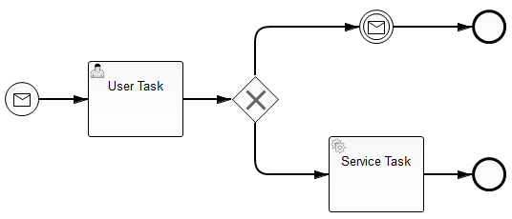
3
2
Goal: Process Model with Data, EL & Delegation Code
In Memory DB
Single Thread
No Container
No JobExecutor
1
Task/Execution
Listener
Java
Delegate
Goal: Integration with Business Logic and Runtime Container
Container
Arquillian & co
Some Library
Mock
Service
Mock
Some Library
Service
Impl
Beans & Entities
External System Mock
Goal: Integration with External Systems and UI
Integration Tests
Human Driven
UI
External
System
…
Notes:
Neue Scopes: Klarer gekennzeichnet welche Teile in welchem Scope zu Hause sind. Klare Aussage was für ein Test-Setup in diesem Scope sinvoll ist.
Grundempfehlung: Scope 1 versuchen wenn möglich, Scope 2 falls man viel Entities/CDI hat – dann ist aber 1 nicht unbedingt notwenidg.
3 macht man immer – oft aber eben nur als manuellen Test am Ende des Projektes.

